Slide 1
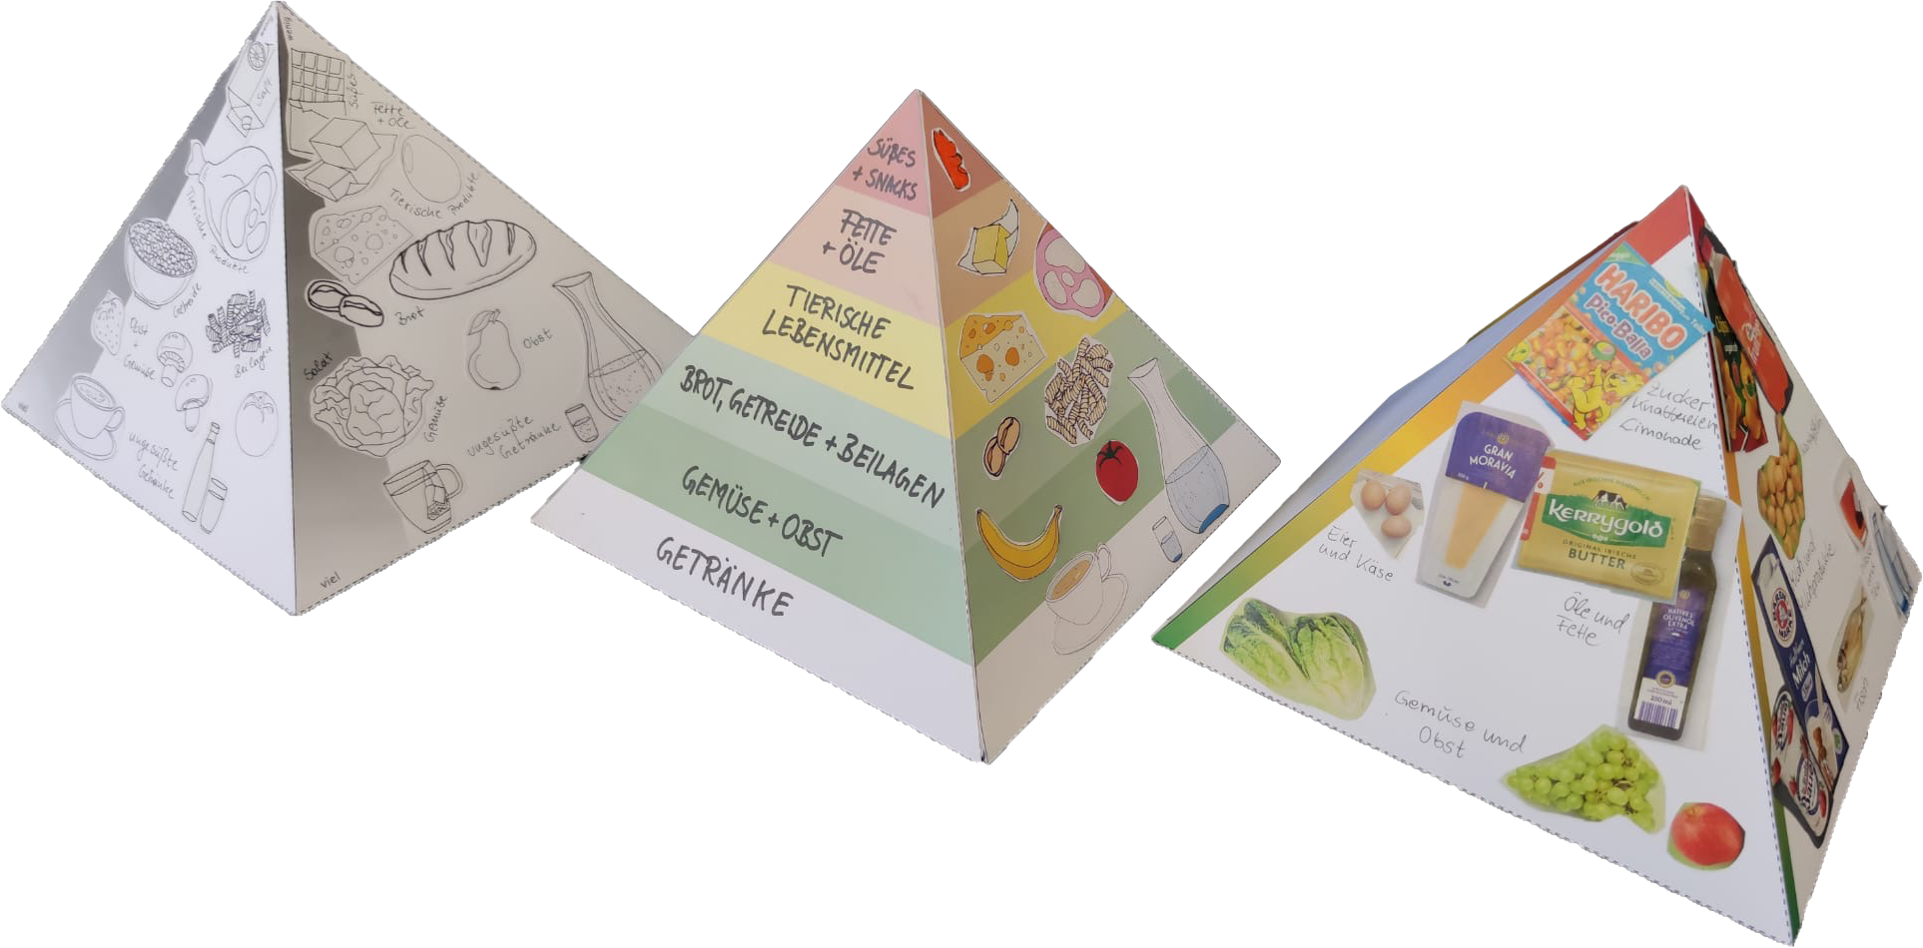
Ernährungspyramide
zum Basteln und Gestalten

Slide 2
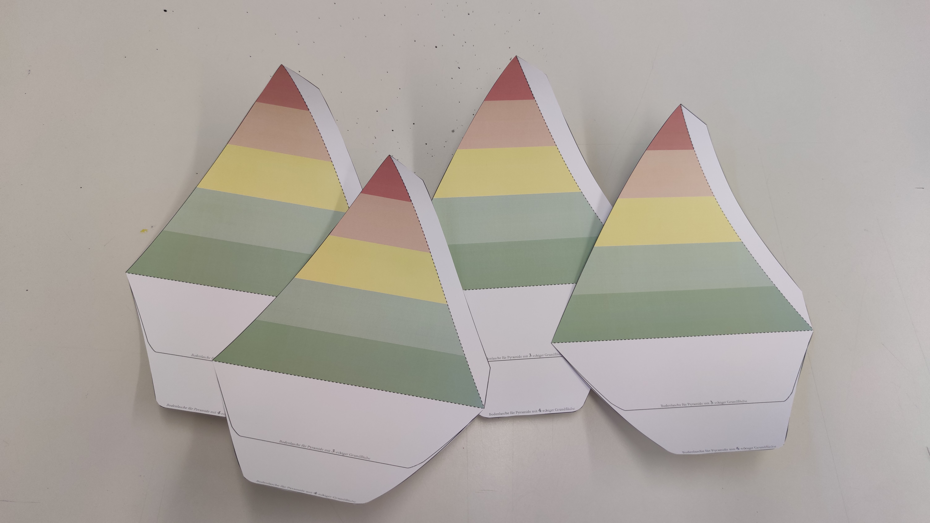
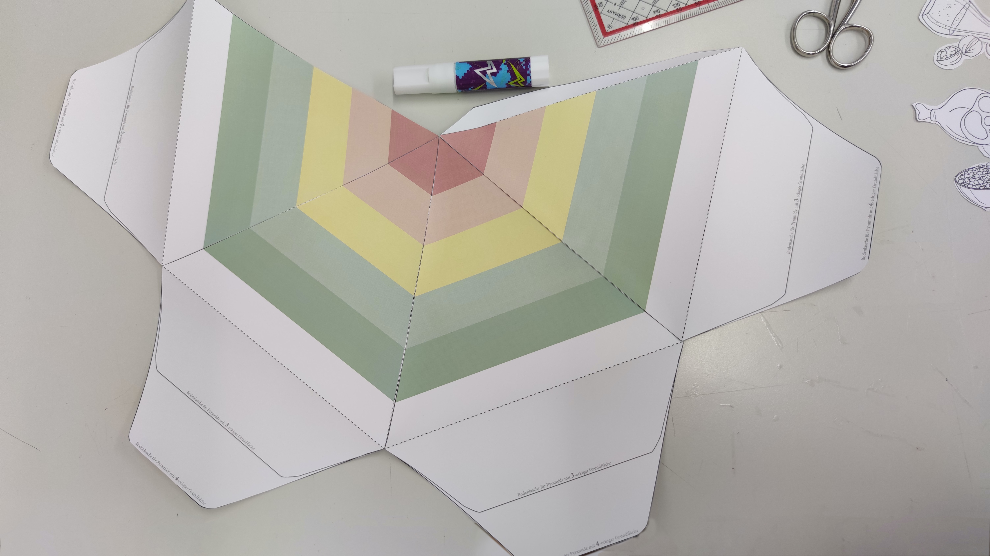
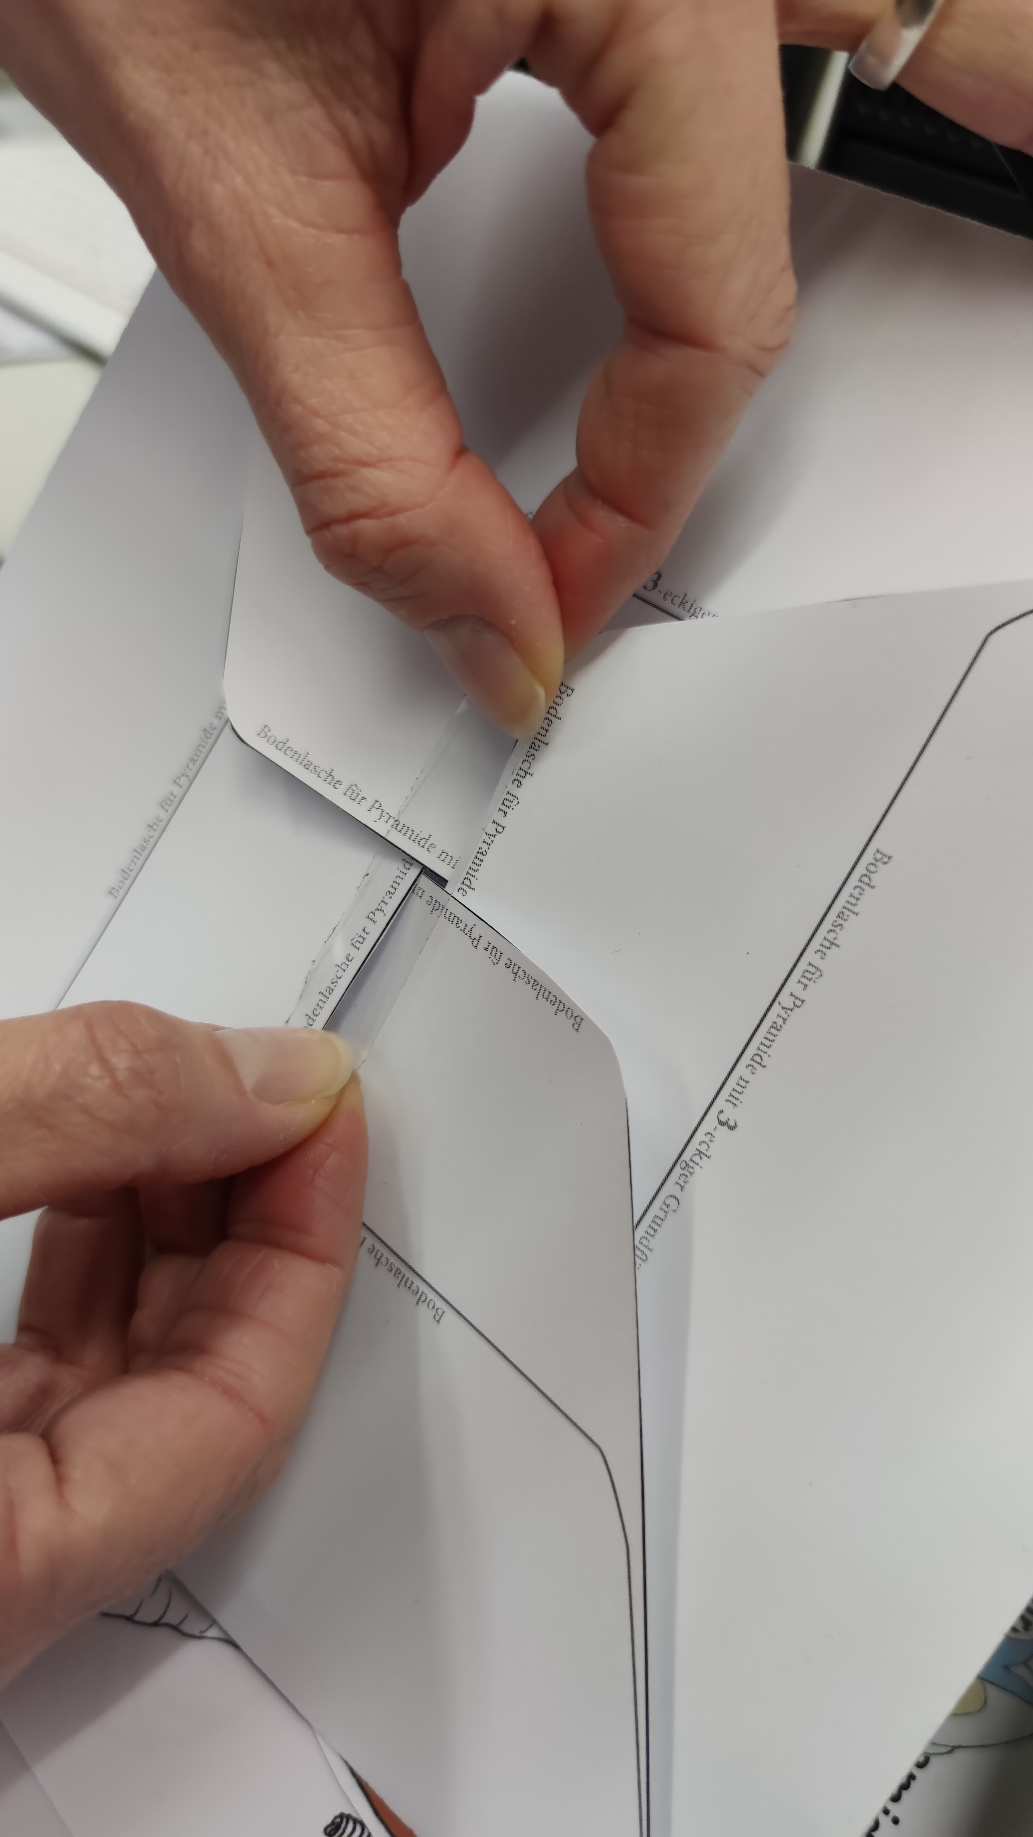

Ernährungspyramide herstellen
1. Schnittbögen ausschneiden, Stege und Laschen nach hinten falten
  2. Seitenlasche mit Kleber bestreichen,
Seite für Seite zusammen kleben
  ^{3.} ^{Boden} ^{überlappend zusammen-}
  ^{stecken,}
  ^{mit Klebestreifen fixieren}

Slide 3
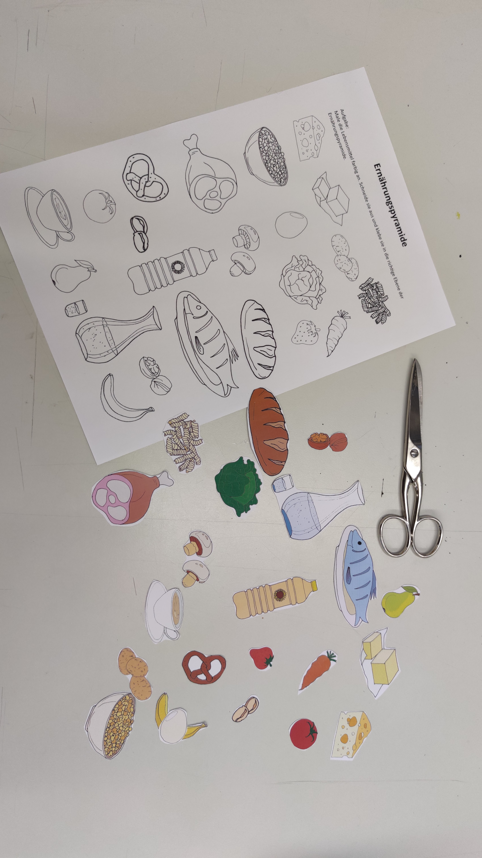
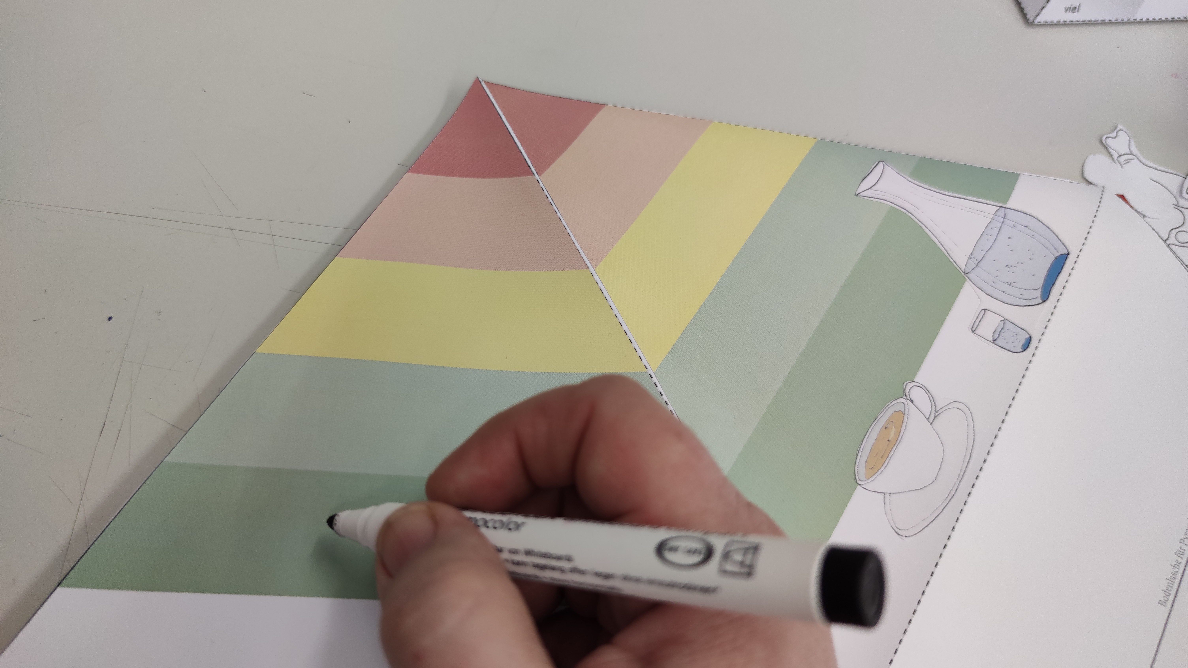
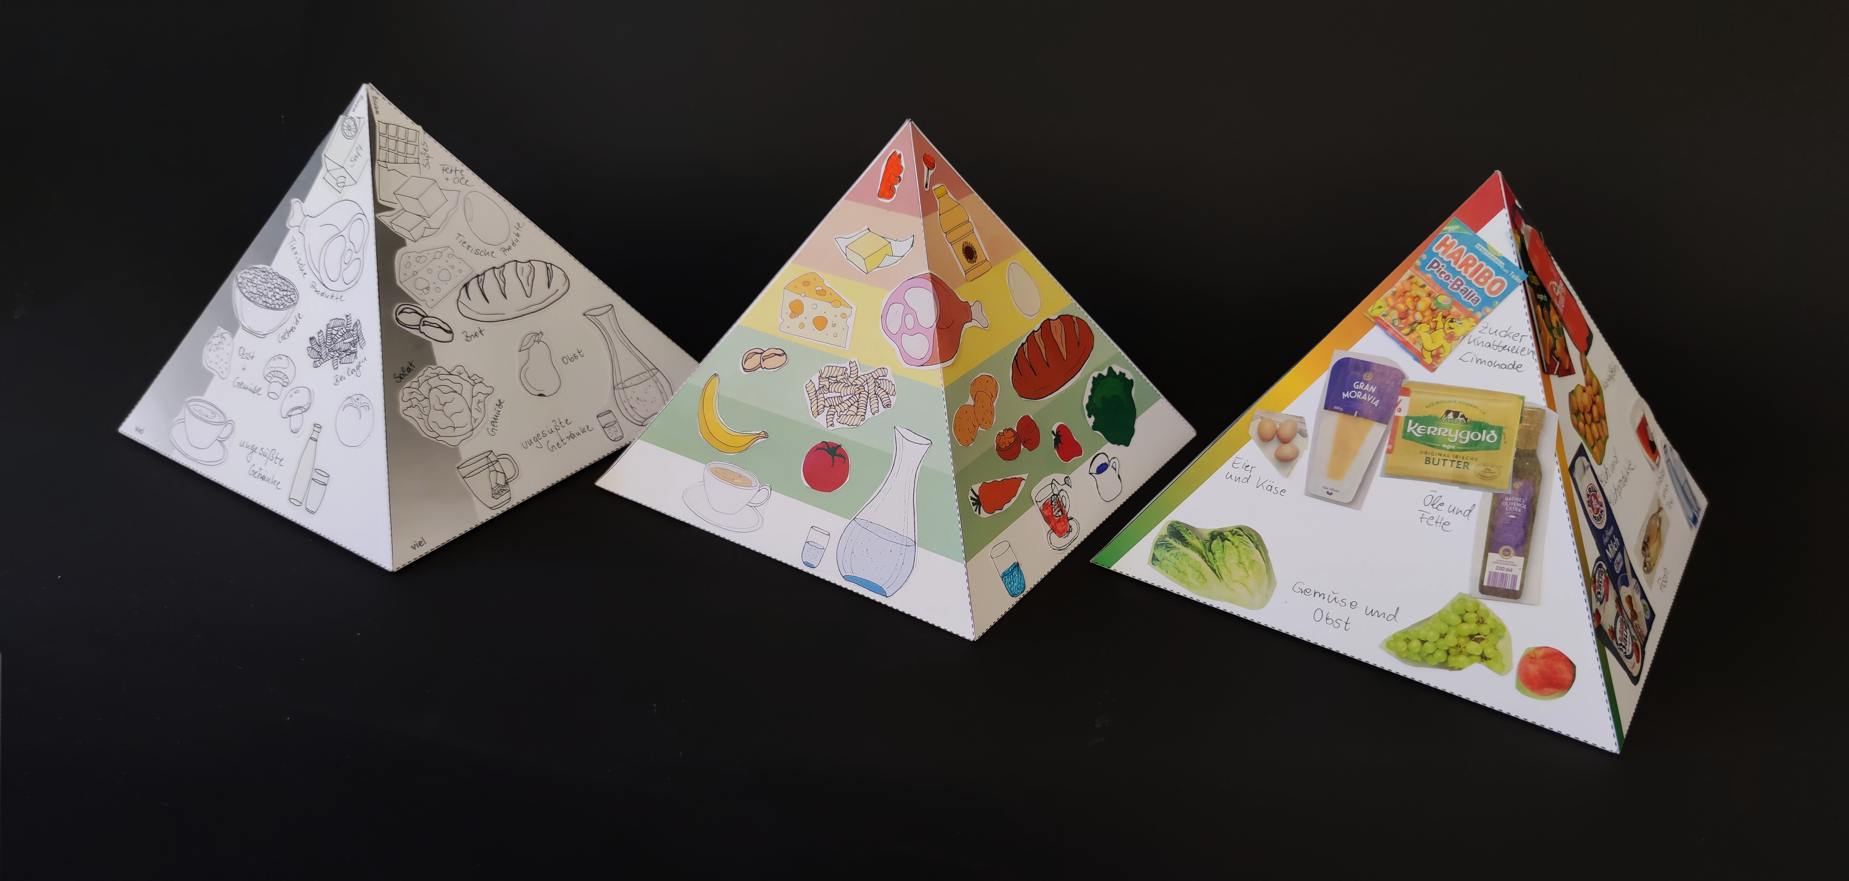
Ernährungspyramide gestalten
4. Lebensmittel ausschneiden,
in Prospekten suchen und ausschneiden
  5. Lebensmittel auf Pyramide zuordnen
  ^{und aufkleben}
  ^{Tipp:}
  ^{zum Bekleben und Beschriften}
  ^{kann die Pyramide wieder}
  ^{zusammengeklappt werden}

